Slide 1
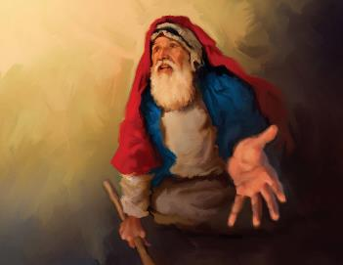
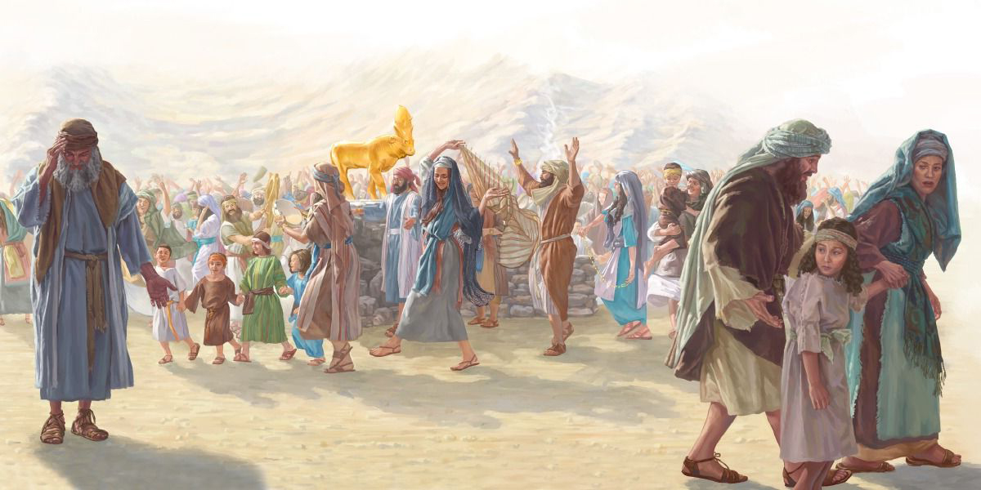
ການປະຖິ້ມພຣະເຈົ້າ ແລະການວິງວອນເພື່ອພວກເຂົາ
ບົດຮຽນທີ 11 ສໍາລັບສະບາໂຕທີ 13 ກັນຍາ, 2025

Slide 2
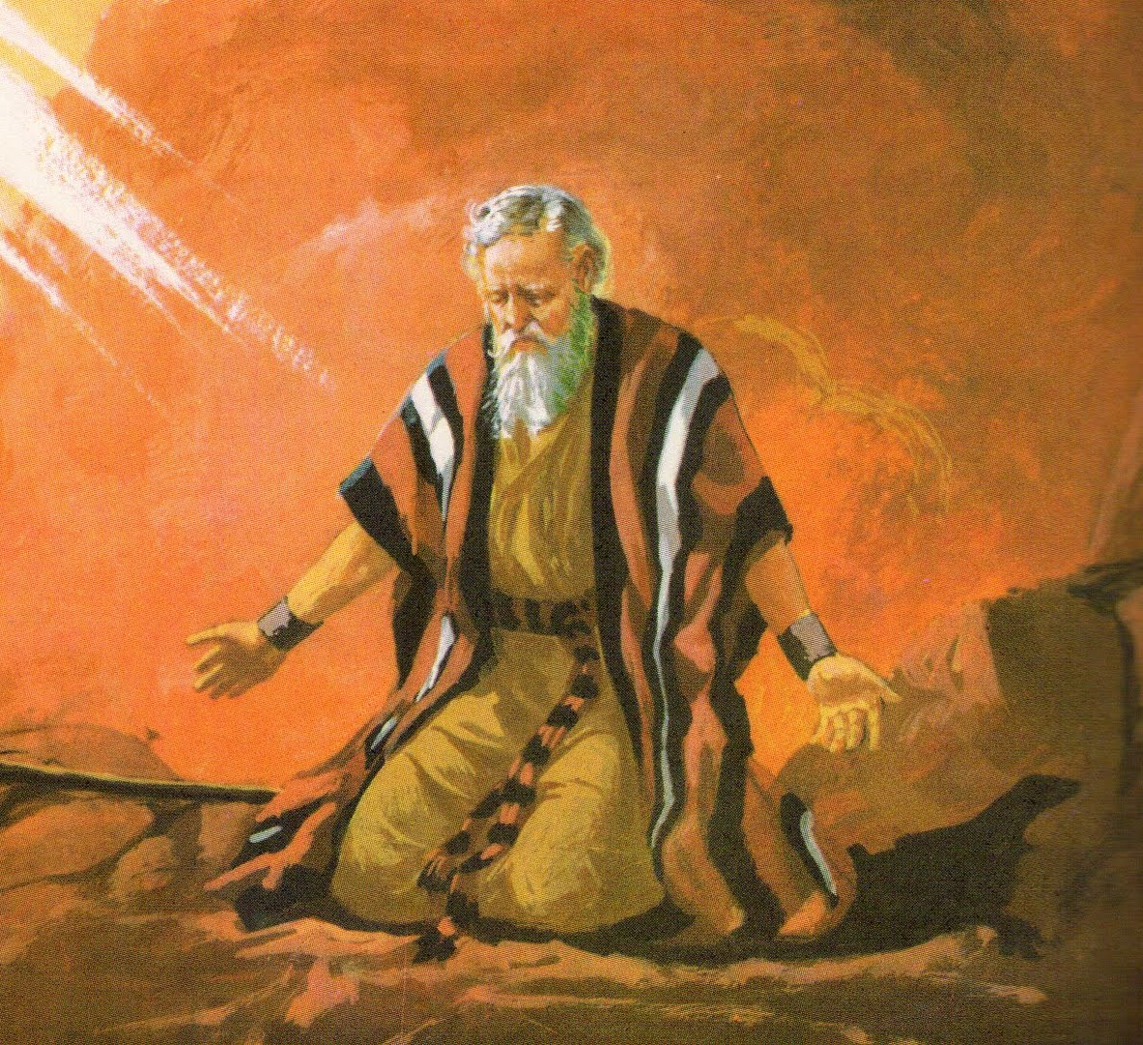
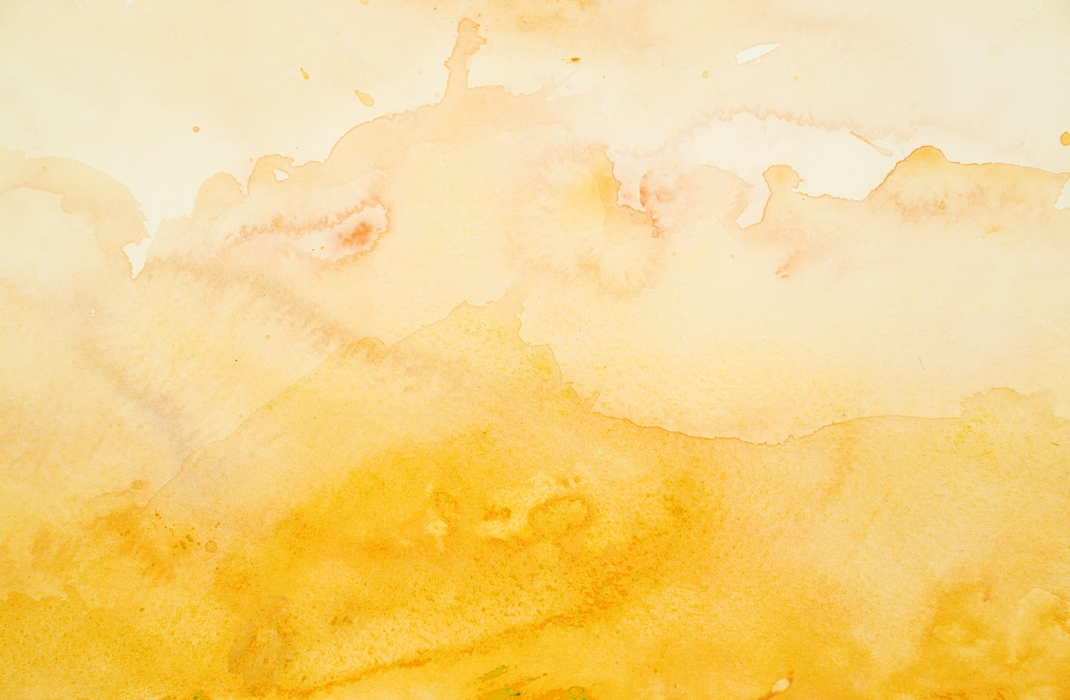
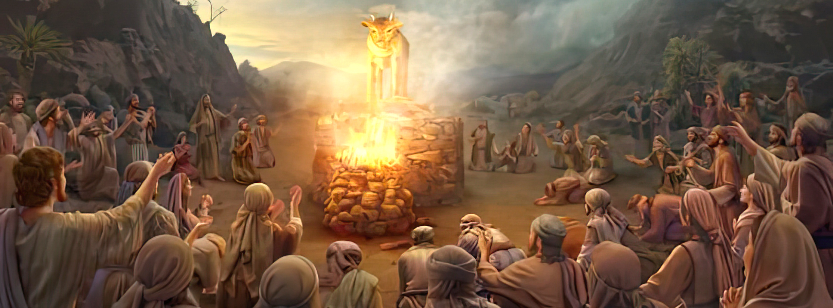
“ແລ້ວໂມເຊກໍກັບເຂົ້າໄປເຝົ້າອົງພຣະຜູ້ເປັນເຈົ້າ ແລະ ກ່າວແກ່ພຣະອົງວ່າ ປະຊາຊົນເຫລົ່ານີ້ໄດ້ເຮັດບາບຢ່າງຮ້າຍແຮງຫລາຍ ພວກເຂົາໄດ້ເອົາຄໍາຫລໍ່ເປັນພະ ແລະ ຂາບໄຫວ້, ກະລຸນາຍົກບາບໃຫ້ພວກເຂົາດ້ວຍ; ຖ້າບໍ່ດັ່ງນັ້ນຈົ່ງລຶບຊື່ຂອງຂ້ານ້ອຍອອກຈາກປຶ້ມບັນຊີແຫ່ງຊີວິດປະຊາຊົນຂອງພຣະອົງສາເຖີດ”
ອພຍ 32:31, 32

Slide 3

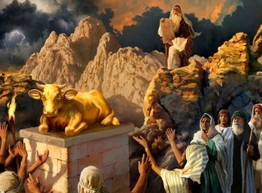
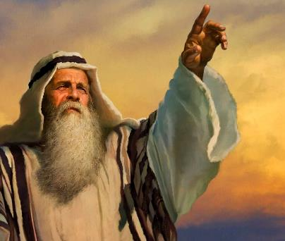


“ພວກເຂົາໄດ້ປະຖິ້ມການດໍາເນີນຊີວິດທີ່ເຮົາໄດ້ສັ່ງພວກເຂົາໃຫ້ປະຕິບັດ ແລະ ພວກເຂົາໄດ້ເອົາຄໍາມາຫລໍ່ເປັນຮູບງົວເຖິກນ້ອຍໂຕໜຶ່ງ ແລະ ໄດ້ຂາບໄຫວ້... ” (ອພຍ. 32:8 ).
ຫລັງຈາກທີ່ພວກເຂົາໄດ້ຮັບພຣະບັນຍັດສິບປະການ ໃນຕໍ່ມາບໍ່ດົນ, ພວກເຂົາກໍ່ຊົງໄດ້ຮັບການເຕືອນອີກຄັ້ງວ່າບໍ່ໃຫ້ສ້າງຮູບເຄົາລົບ (ອພຍ. 20:23), ຊາວອິດສະຣາເອນໄດ້ສ້າງງົວເຖິກນ້ອຍໂຕໜຶ່ງ
ໃນການຜະເຊີນກັບການປະຖິ້ມຄວາມເຊື່ອນີ້, ພຣະເຈົ້າໄດ້ຊົງຖາມໂມເຊເພື່ອທີ່ຈະທໍາລາຍພວກເຂົາ ແລະ ຈະຊົງສ້າງຊົນຊາດໃໝ່ຂຶ້ນ (ອພຍ. 32:10). ຈາກການຜິດຫວັງຈາກການລະຖິ້ມຄວາມເຊື່ອຂອງພວກເຂົາ, ໂມເຊໄດ້ຂໍຮ້ອງພຣະເຈົ້າບໍ່ໃຫ້ທໍາລາຍພວກເຂົາ ແລະ ຂໍການອະໄພຍະໂທດເຖິງສອງຄັ້ງ .
ການປະຖິ້ມຄວາມເຊື່ອ:
  ຄວາມອ່ອນແອຂອງ ອາໂຣນ (ອພຍ 32:1-5)
  ການສະເຫລີມສະຫລອງລູກງົວທອງຄໍາ (ອພຍ 32:6)
  ຄວາມເສື່ອມຊາມ ໃນການຂາບໄຫວ້ຮູບເຄົາລົບ (ອພຍ 32:7-8)
ການວິງວອນ:
  “ຂໍພຣະອົງຊົງປ່ຽນພຣະພິໂລດອັນຮຸນແຮງຂອງພຣະອົງ!” (ອພຍ 32:9-29)
  “ຂໍຊົງລຶບຊື່ຂອງຂ້າພະເຈົ້າອອກຈາກປຶ້ມແຫ່ງຊີວິດ!” (ອພຍ 32:30-32)

Slide 4

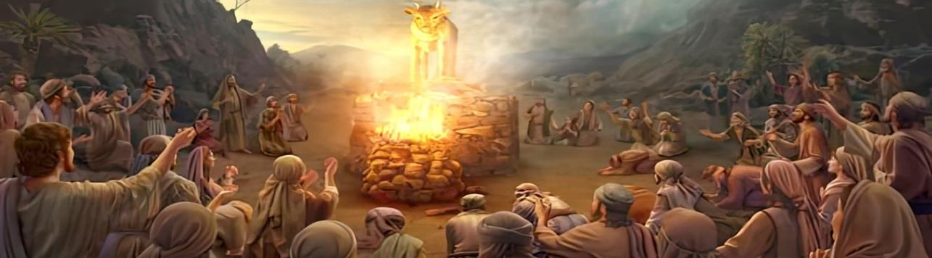
ການປະຖິ້ມຄວາມເຊື່ອ

Slide 5

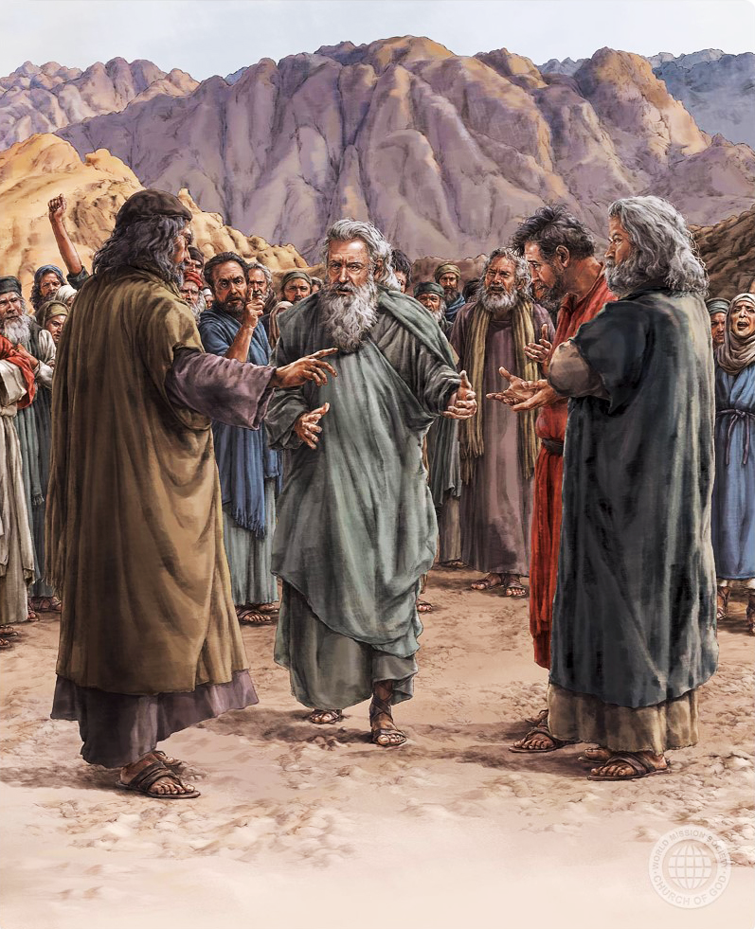
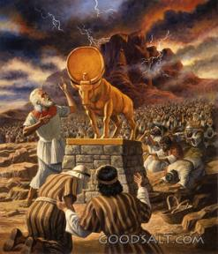
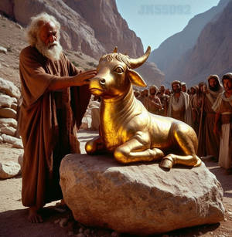
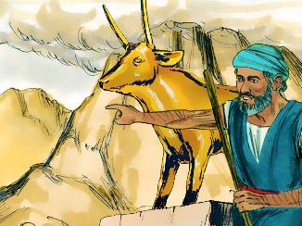
ຄວາມອ່ອນແອຂອງອາໂຣນ
“ແລ້ວອາໂຣນກໍ່ໄດ້ສ້າງແທ່ນບູຊາແທ່ນໜຶ່ງໄວ້ຕໍ່ໜ້າຮູບງົວຄໍາ ແລະ ປະກາດວ່າ ມື້ອື່ນຈະມີການກິນລ້ຽງຖວາຍກຽດແກ່ອົງພຣະຜູ້ເປັນເຈົ້າ’ ” (ອພຍ 32:5)
ເຖິງວ່າຄໍາໃນພາສາເຮັບເຣີ ເອໂລຮິມ elohim ຈະເປັນຈໍານວນຫລາຍ “ພະເຈົ້າ,” ແຕ່ຄໍານີ້ກໍ່ມັກຈະກ່າວເຖິງພຣະເຈົ້າອົງດຽວຢູ່ເລື້ອຍໆ: “ເຮົາຄືພຣະເຢໂຮວາ ພຣະເຈົ້າຂອງພວກເຈົ້າ [elohim], ຜູ້ທີ່ນໍາພາພວກເຈົ້າອອກມາຈາກປະເທດເອຢິບ” (ອພຍ. 20:2).
ໃນຊ່ວງທີ່ໂມເຊບໍ່ຢູ່ກັບພວກເຂົາ ປະຊາຊົນຮ້ອງຂໍໃຫ້ອາໂຣນສ້າງ ພຣະເຈົ້າທີ່ສາມາດເບິ່ງເຫັນດ້ວຍຕາໄດ້ elohim ເຊິ່ງພວກເຂົາຈະນະມັດສະການ (ອພຍ. 32:1). ພວກເຂົາໄດ້ລືມພຣະບັນຍັດສິບປະການທີ່ໄດ້ຮັບ ແລະ ຄໍາໝັ້ນສັນຍາຂອງພວກເຂົາທີ່ຈະເຊື່ອຟັງພຣະເຈົ້າ(ອພຍ. 24:7).
ຍ້ອນການລັງເລໃຈຂອງອາໂຣນໃນຄໍາເວົ້າຂອງປະຊາຊົນ (ອພຍ. 32:2) ເຮັດໃຫ້ລາວໄດ້ປະຖິ້ມຄວາມເຊື່ອທີ່ມີ ແທນທີ່ຈະສືບຕໍ່ຈົງຮັກພັກດີກັບພຣະບັນຍັດຕໍ່ໄປ.
ແທນທີ່ຈະເຕືອນພວກເຂົາເລື່ອງການສ້າງຮູບເຄົາລົບເພື່ອຂາບໄຫວ້, ແຕ່ອາໂຣນຊໍ້າຜັດສ້າງງົວເຖິກນ້ອຍໂຕໜຶ່ງຂຶ້ນມາ ແລະ ປະກາດວ່າ, “ນີ້ແມ່ນພຣະເຈົ້າຂອງພວກເຈົ້າ [elohim] ອັນນີ້ແຫລະແມ່ນພະຂອງພວກເຮົາ ຜູ້ທີ່ໄດ້ນໍາພາພວກເຮົາອອກມາຈາກເອຢິບ!” (ອພຍ. 32:4).

Slide 6

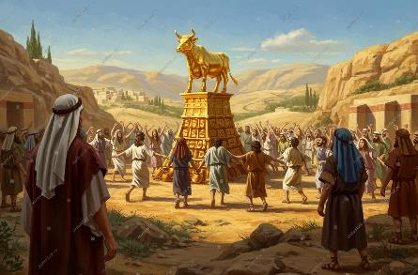
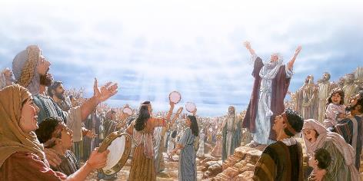
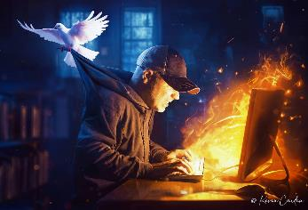
ການສະເຫລີມສະຫລອງລູກງົວທອງຄໍາ
“ໃນມື້ຕໍ່ມາພວກເຂົາໄດ້ຕື່ນແຕ່ເຊົ້າໆ ພວກເຂົາໄດ້ເຜົາສັດທັງໂຕຖວາຍບູຊາ ແລະ ນໍາເອົາສັດໂຕອື່ນມາຂ້າກິນເພື່ອຄວາມສາມັກຄີທໍາ ປະຊາຊົນຕ່າງກໍ່ນັ່ງລົງແລະກິນດື່ມ ເຊິ່ງຕໍ່ມາມີການເຕັ້ນລໍາຖວາຍບູຊາຮູບເຄົາລົບຢ່າງເຖິງໃຈ” (ອພຍ 32:6)
ໂດຍການສ້າງຮູບງົວທອງຄໍານີ້, ພວກເຂົາໄດ້ລົດຄວາມເປັນພຣະເຈົ້າຜູ້ຊົງຣິດອໍານາດອັນຍິ່ງໃຫຍ່ ໃຫ້ກາຍມາເປັນພຽງງົວເຖິກໂຕດຽວ, ນະມັດສະການສັດທີ່ສ້າງຂຶ້ນ ແທນພຣະຜູ້ສ້າງ (ໂຣມ. 1:23).
ພວກເຂົາຄິດແບບໄຮ້ເຫດຜົນວ່າ ຮູບເຄົາລົບນັ້ນຈະນໍາທາງພວກເຂົາໄດ້. ບາງຄົນໃນພວກເຂົາອາດຄິດວ່າ ພຣະເຈົ້າ elohim ໄດ້ກາຍມາເປັນງົວເຖິກທອງຄໍາແລ້ວ! (ອພຍ. 32:24)
ໃນຄວາມຈິງແລ້ວ ພວກເຂົາໄດ້ຫັນປ່ຽນຈາກການນະມັດສະການພຣະເຈົ້າມາເປັນການນະມັດສະການຜີມານຮ້າຍ (ພບຍສ. 32:17). ຖ້າພວກເຂົານະມັດສະການພຣະເຈົ້າ ພວກເຂົາກໍ່ຈະເຕີບໂຕຂຶ້ນທາງດ້ານສິນລະທໍາ ແລະ ຈະໄດ້ຮັບລັກສະນະນິໄສຄືກັບພຣະອົງ.
ໂດຍການນະມັດສະການຜີມານຮ້າຍ ພວກເຂົາເສື່ອມຊາມລົງ ແລະ ກໍ່ຈະກາຍເປັນຄືກັບຜີມານທີ່ພວກເຂົາບູຊານັ້ນ.
ເມື່ອພວກເຮົາບໍ່ໄດ້ມອບຈິດໃຈຂອງພວກເຮົາໃຫ້ແກ່ພຣະຜູ້ສ້າງ, ແຕ່ຫັນໄປບູຊາສິ່ງອື່ນແທນ(ເຊິ່ງມີຢ່າງຫລວງຫລາຍ), ບໍ່ໄວກໍ່ຊ້າ ທີ່ມັນຈະນໍາພວກເຮົາໄປສູ່ຄວາມເສື່ອມຊາມທາງສິນລະທໍາ.

Slide 7

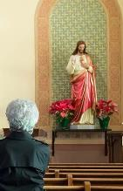
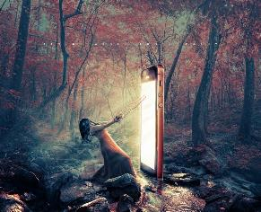
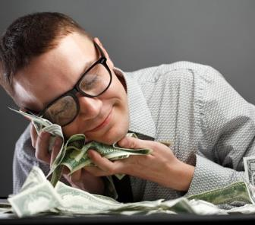
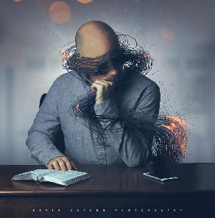
ຄວາມເສື່ອມຊາມໃນການບູຊາຮູບເຄົາລົບ
“ແລ້ວອົງພຣະຜູ້ເປັນເຈົ້າກໍບອກໂມເຊວ່າ: ຟ້າວກັບລົງໄປດຽວນີ້ ເພາະປະຊາຊົນຂອງເຈົ້າ ຄືພວກທີ່ເຈົ້າໄດ້ນໍາອອກມາຈາກປະເທດເອຢິບນັ້ນໄດ້ເຮັດບາບ ແລະ ປະຖິ້ມເຮົາເສຍແລ້ວ (ອພຍ 32:7)
ການກົ້ມຂາບລົງທີ່ຮູບເຄົາລົບທີ່ມະນຸດສ້າງຂຶ້ນ (ບໍ່ວ່າຈະເປັນຕົວແທນຂອງພຣະເຈົ້າ, ພຣະເຢຊູ, ຫລືຜູ້ເຊື່ອຂອງພຣະອົງ) ແມ່ນການຝ່າຝືນກົດບັນຍັດຂອງພຣະອົງ (ອພຍ. 20:3-6) ແລະດ້ວຍເຫດນີ້ຈຶ່ງກາຍເປັນຄວາມບາບ ແລະ ຄວາມເສື່ອມຊາມ.
ການບູຊາຮູບເຄົາລົບໃນສະຕະວັດທີ 21st ແມ່ນຫຍັງ? ແມ່ນການບູຊາທຸກໆສິ່ງທີ່ມາແທນທີ່ພຣະເຈົ້າ. ຮູບເຄົາລົບແມ່ນສິ່ງທີ່ດຶງດູດອອກມາຈາກຈິນຕະນາການ, ແລະ ຄວາມຄິດຂອງພວກເຮົາ ຫລາຍກວ່າການເຄົາລົບພຣະເຈົ້າຕົວຈິງ. ເຊິ່ງເປັນສິ່ງທີ່ຄອບງໍາຈິດໃຈຂອງພວກເຮົາ.
ພວກເຮົາກໍາລັງນະມັດສະການຮູບເຄົາລົບອັນໃດ? ໃຫ້ພວກເຮົາຈົດລາຍຊື່ສິ່ງນັ້ນອອກມາ. ຕົວຢ່າງ: ຄວາມພູມໃຈໃນຕົນເອງ, ເງິນ, ອໍານາດ, ຕັນຫາ, ອາຫານ, ວຽກງານ, ສື່ສັງຄົມອອນໄລ....
ການບູຊາຮູບເຄົາລົບເຫລົ່ານີ້ກ່ຽວຂ້ອງຫຍັງກັບພວກເຮົາ ຖ້າພວກເຮົາບູຊາມັນ? ບຸກຄະລິກຂະພາບຂອງພວກເຮົາ, ວິທີຄິດ, ອາລົມ, ແລະ ແມ້ແຕ່ຊີວິດທາງສັງຄົມຂອງພວກເຮົາກໍ່ຈະຖືກປ່ຽນແປງໄປ. ໃຫ້ພວກເຮົາແລກປ່ຽນກັບພຣະເຈົ້າໂດຍໃຫ້ຄວາມສໍາພັນທີ່ແທ້ຈິງກັບພຣະອົງ ແທນຄວາມສໍາພັນທີ່ຈອມປອມ ທີ່ບໍ່ສາມາດຊ່ວຍພວກເຮົາໃຫ້ລອດໄດ້.

Slide 8

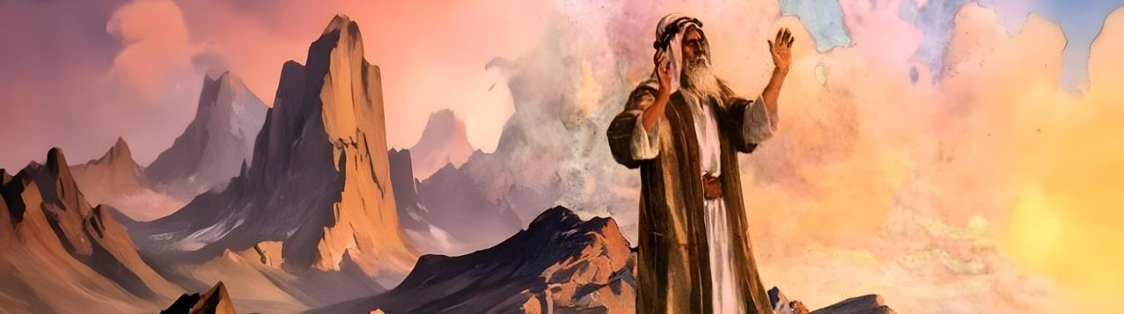
ການວິງວອນ

Slide 9

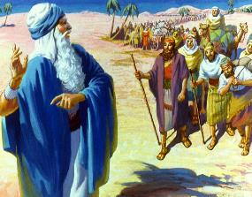
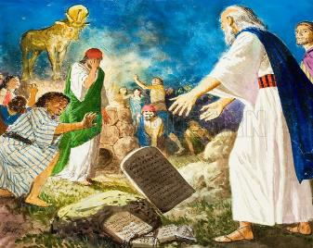
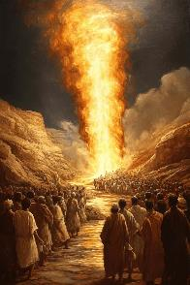
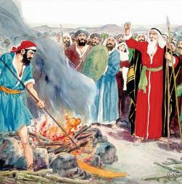
ຂໍຊົງປ່ຽນພຣະພິໂລດອັນຮຸນແຮງຂອງພຣະອົງ
“ເປັນຫຍັງຈຶ່ງເຮັດໃຫ້ຊາວເອຢິບຕ້ອງໄດ້ເວົ້າໃຫ້ພຣະອົງວ່າ ພຣະອົງໄດ້ນໍາປະຊາຊົນຂອງພຣະອົງອອກມາ ກໍ່ເພື່ອວາງແຜນຂ້າພວກເຂົາຢູ່ໃນເທິງພູນີ້ໂດຍທໍາລາຍພວກເຂົາໃຫ້ໝົດສິ້ນໄປ!’ ” (ອພຍ 32:12)
ພຣະເຈົ້າໄດ້ບອກໂມເຊວ່າ “ເພາະວ່າປະຊາຊົນຂອງເຈົ້າ, ຜູ້ທີ່ເຈົ້າໄດ້ນໍາອອກມາຈາກປະເທດເອຢິບນັ້ນ” (ອພຍ. 32:7).
ໂມເຊໄດ້ຕອບຢ່າງເໝາະສົມວ່າ: “ພວກເຂົາບໍ່ແມ່ນປະຊາຊົນຂອງເຮົາແຕ່ແມ່ນຂອງພຣະອົງ; ບໍ່ແມ່ນຂ້ານ້ອຍເປັນຜູ້ນໍາພວກເຂົາອອກມາ ແຕ່ແມ່ນພຣະອົງ” (ອພຍ. 32:11). ພຣະອົງຈຶ່ງໄດ້ຖາມໂມເຊ ເພື່ອຈະທໍາລາຍພວກເຂົາ (ອພຍ. 32:10), ແຕ່ໂມເຊໄດ້ຂໍໄວ້ ເພື່ອບໍ່ຢາກໃຫ້ພວກເຂົາຖືກທໍາລາຍ
ພຣະພິໂລດຂອງພຣະອົງແມ່ນຍຸຕິທໍາ, ແຕ່ໂມເຊຮູ້ວ່າ “ຄວາມເມດຕາຍ່ອມມີອໍານາດເໜືອການພິພາກສາ” (ຢາໂກໂບ 2:13). ຫລັງຈາກວິງວອນເພື່ອຊົນຊາດອິດສະຣາເອນ ແລະ ໝັ້ນໃຈວ່າພຣະອົງໄດ້ຊົງຢຸດພຣະພິໂລດຂອງພຣະອົງແລ້ວ ລາວຈຶ່ງໄດ້ກັບລົງຈາກພູໄປ (ອພຍ. 32:12-15). ແຕ່ເມື່ອຫລຽວເຫັນການກະທໍາຄວາມຊົ່ວຂອງພວກເຂົາ ລາວຈຶ່ງໄດ້ທໍາລາຍສັນຍາລັກແຫ່ງພັນທະສັນຍາ ນັ້ນກໍຄື ແຜ່ນສີລາ ພຣະບັນຍັດ (ອພຍ. 32:19).
ຫລັງຈາກໄດ້ຟັງຂໍ້ແກ້ໂຕອັນໄຮ້ປະໂຫຍດຂອງອາໂຣນແລ້ວ, ໂມເຊໄດ້ຕັດສິນໃຈຢ່າງເດັດຂາດທີ່ຈະຢຸດການກະບົດ ແລະ ການລ່ວງລະເມີດນັ້ນໂດຍການກ່າວແກ່ປະຊາຊົນວ່າ: ຜູ້ໃດທີ່ຢູ່ຝ່າຍອົງພຣະຜູ້ເປັນເຈົ້າ ຈົ່ງມາທາງພີ້. (ອພຍ. 32:20-28).

Slide 10

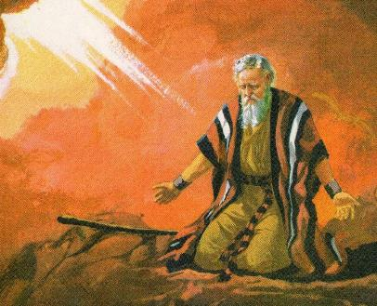
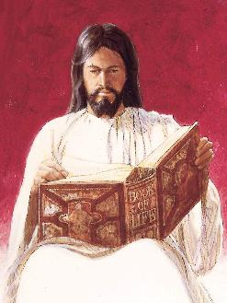
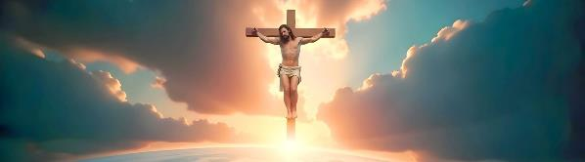
“ຈົ່ງລົບຊື່ຂອງຂ້ານ້ອຍອອກຈາກປຶ້ມແຫ່ງຊີວິດ!”
“ກະລຸນາຍົກບາບໃຫ້ພວກເຂົາດ້ວຍ; ຖ້າບໍ່ດັ່ງນັ້ນຈົ່ງລົບຊື່ຂອງຂ້ານ້ອຍອອກຈາກປຶ້ມແຫ່ງຊີວິດ ປະຊາຊົນຂອງພຣະອົງສາເຖີດ!” (ອພຍ 32:32)
ໂດຍການວິງວອນໃນຄັ້ງທໍາອິດນັ້ນ, ໂມເຊໄດ້ປ້ອງກັນການທໍາລາຍລ້າງປະຊາຊົນໄວ້ໄດ້. ແຕ່ກໍ່ເປັນການຊັດເຈນແລ້ວວ່າ ພຣະເຈົ້າບໍ່ໄດ້ຊົງອວຍພຣະພອນພວກເຂົາຫລັງຈາກຄວາມບາບຄັ້ງນີ້. ເພາະສະນັ້ນ ໂມເຊຈຶ່ງໄດ້ວິງວອນເປັນຄັ້ງທີສອງ (ອພຍ. 32:30).
ໂມເຊໄດ້ເຕັມໃຈທີ່ຈະສູນເສຍຊີວິດອັນນິຣັນຂອງຕົນເອງ ຖ້າຫາກວ່າປະຊາຊົນບໍ່ໄດ້ຮັບການໃຫ້ອະໄພ (ອພຍ. 32:31-32). ຢ່າງໃດກໍ່ຕາມນີ້ບໍ່ແມ່ນການໃຫ້ອະໄພຕາມປົກກະຕິທີ່ໂມເຊໄດ້ວິງວອນຂໍ ເພາະຄັ້ງນີ້ ໂມເຊບໍ່ໄດ້ກ່າວຄໍາວ່າ ”ໃຫ້ອະໄພ” ຕາມພາສາເຮັບເຣີ ແຕ່ລາວໃຊ້ຄໍາວ່າ ”ແບກຮັບ" ຄວາມບາບຂອງປະຊາຊົນ.
ເຊິ່ງມີໄນວ່າ ພຣະເຈົ້າຈະຊົງແບກຮັບບາບກໍາຂອງປະຊາຊົນໄວ້ກັບພຣະອົງເອງ ແລະ ຈະຊົງຈ່າຍຄ່າໄຖ່ບາບເຫລົ່ານັ້ນ ກໍ່ຄືຄວາມຕາຍ, (ອຊຢ. 53:6;
ໂຣມ. 6:23). ນີ້ແມ່ນສິ່ງທີ່ພຣະເຢຊູຊົງກະທໍາຢູ່ເທິງໄມ້ກາງແຂນ, ພຣະອົງໄດ້ແບກຮັບບາບຂອງພວກເຮົາໄວ້ແທນທີ່ພວກເຮົາຈະເປັນຄົນໄດ້ຮັບບາບກໍານັ້ນ (1 ປຕ. 2:24).

Slide 11

EGW (Patriarchs and Prophets, p. 315)
“ລະຫວ່າງຊ່ວງເວລາແຫ່ງການລໍຄອຍນີ້, ມີເວລາໃຫ້ພວກເຂົາຕຶກຕອງເຖິງພຣະບັນຍັດຂອງພຣະເຈົ້າທີ່ພວກເຂົາໄດ້ຍິນ, ແລະຕຽມຈິດຕຽມໃຈໃຫ້ພ້ອມ ເພື່ອທີ່ຈະຮັບການເປີດເຜີຍເພີ່ມເຕີມ ທີ່ພຣະອົງອາດຈະປະທານໃຫ້ກັບພວກເຂົາ. ພວກເຂົາບໍ່ໄດ້ມີເວລາຫລາຍສໍາລັບສິ່ງທີ່ຈະເກີດຂຶ້ນນີ້; ແລະ ຖ້າວ່າພວກເຂົາສະແຫວງຫາຄວາມເຂົ້າໃຈທີ່ຊັດເຈນຍິ່ງຂຶ້ນກ່ຽວກັບຂໍ້ກໍານົດຂອງພຣະເຈົ້າ ແລະ ຖ່ອມໃຈລົງຕໍ່ພຣະພັກຂອງພຣະອົງ, ພວກເຂົາກໍຄົງຈະໄດ້ຮັບການປົກປ້ອງຈາກການລໍ້ລວງ. ແຕ່ວ່າພວກເຂົາບໍ່ໄດ້ເຮັດແບບນັ້ນ ແລະ ໃນຕໍ່ມາບໍ່ດົນ ພວກເຂົາກາຍເປັນຄົນປະໝາດ, ຂາດຄວາມໃສ່ໃຈ ແລະ ໄຮ້ກົດໝາຍ. […]
ພຽງແຕ່ພວກເຂົາຮູ້ສຶກເຖິງຄວາມໝົດຫວັງ ບໍ່ມີຜູ້ນໍາ, ພວກເຂົາຈຶ່ງຫວນກັບໄປກາຄວາມເຊື່ອທີ່ງົມງາຍຄືເກົ່າ, ປະຊາຊົນປາຖະໜາຮູບເຄົາລົບບາງຢ່າງ ເພື່ອເປັນຕົວແທນຂອງພຣະເຈົ້າ ແລະ ນໍາໜ້າພວກເຂົາແທນໂມເຊ.

